Slide 1
Introduction to design Pattern by zero

Slide 2
Agenda
Introduction
OOP Principle
Classification
Relationship
Examples for 23 Design Patterns
Reference
Summary

Slide 3
Introduction
设计模式（Design pattern）是一套被反复使用、多数人知晓的、经过分类编目的、代码设计经验的总结。使用设计模式是为了可重用代码、让代码更容易被他人理解、保证代码可靠性

Slide 4
OOP principle
OCP – Open-Closed Principle
LSP – Liskov Substitution Principle
DIP – Dependence Inversion Principle
ISP – Interface Segregation Principle
CRP – Composite Reuse Principle
LOD or LKP – Law of Demeter/Least Knowledge Principle
SRP – Single Responsibility Principle

Slide 5
Classification
创建型模式(5)
1.工厂方法 2. 抽象工厂 3. 单例 4. 建造者 5. 原型
结构型模式(7)
1. 适配器 2. 桥接 3. 代理 4. 组合 5. 装饰器 6. 外观
7. 享元
行为型模式(11)
1. 访问者 2. 责任链 3.命令 4. 解释器 5. 迭代器 6. 中介者
7. 备忘录 8. 观察者 9. 状态 10. 策略 11. 模版方法

Slide 6
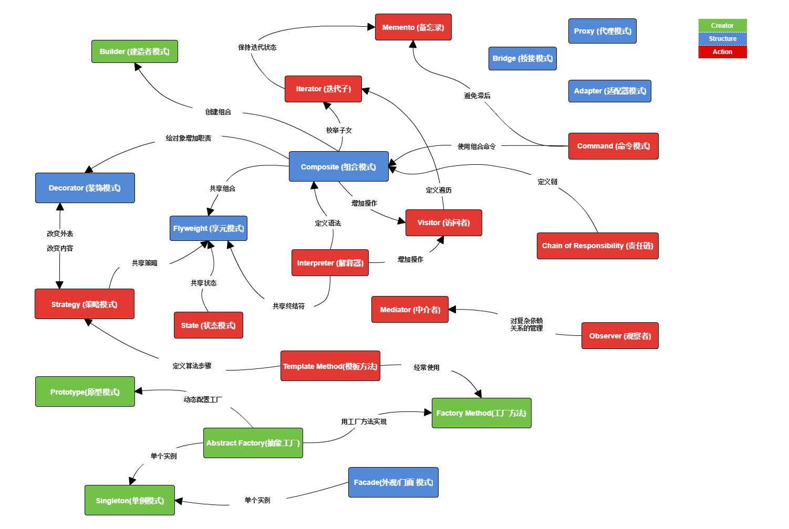
Relationship

